Slide 1

LARAVEL
CRUD
Notes:
le parsing json de la request et de la réponse (du coup ausi j'ai vu, c'est specifique aux POST/PUT)
req.body
accessoirement la gestion des erreur dans le catch

Slide 2

# OBJECTIVES FOR TODAY
HOW to CRUD with different way in Laravel?
Notes:
https://laravel.com/docs/9.x/queries

Slide 3

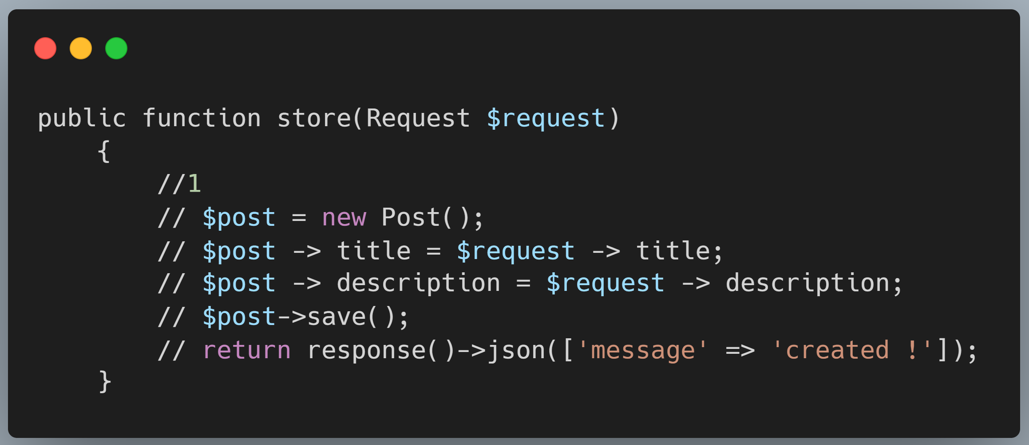
CREATE

Slide 4
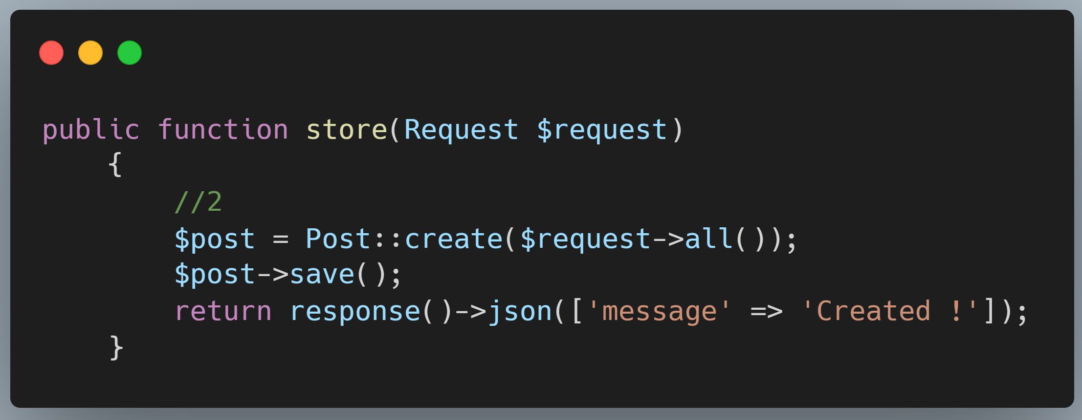
CREATE

Slide 5
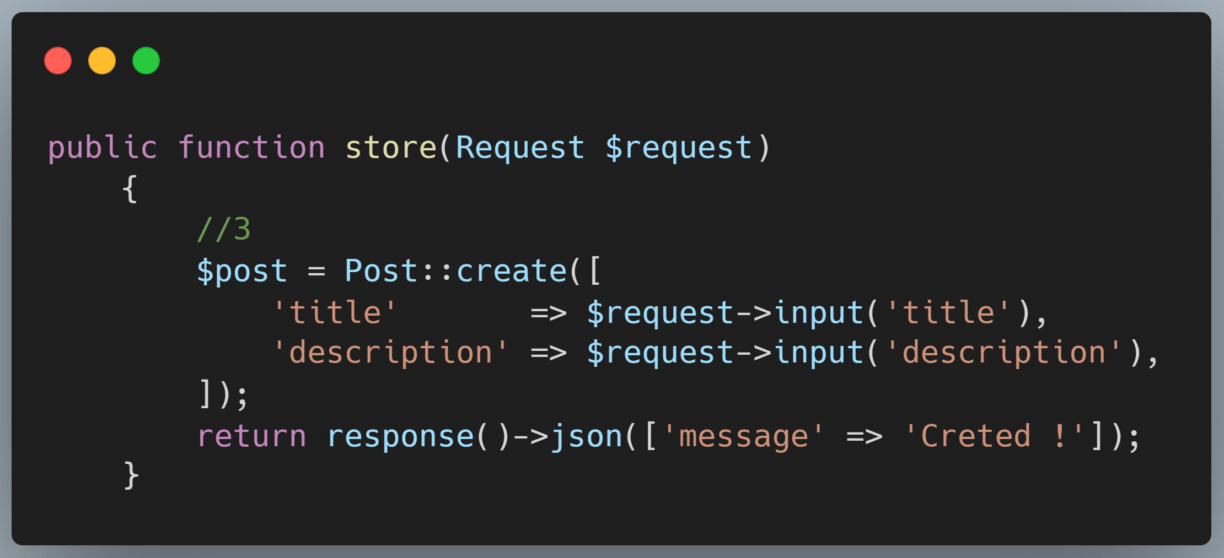
CREATE

Slide 6
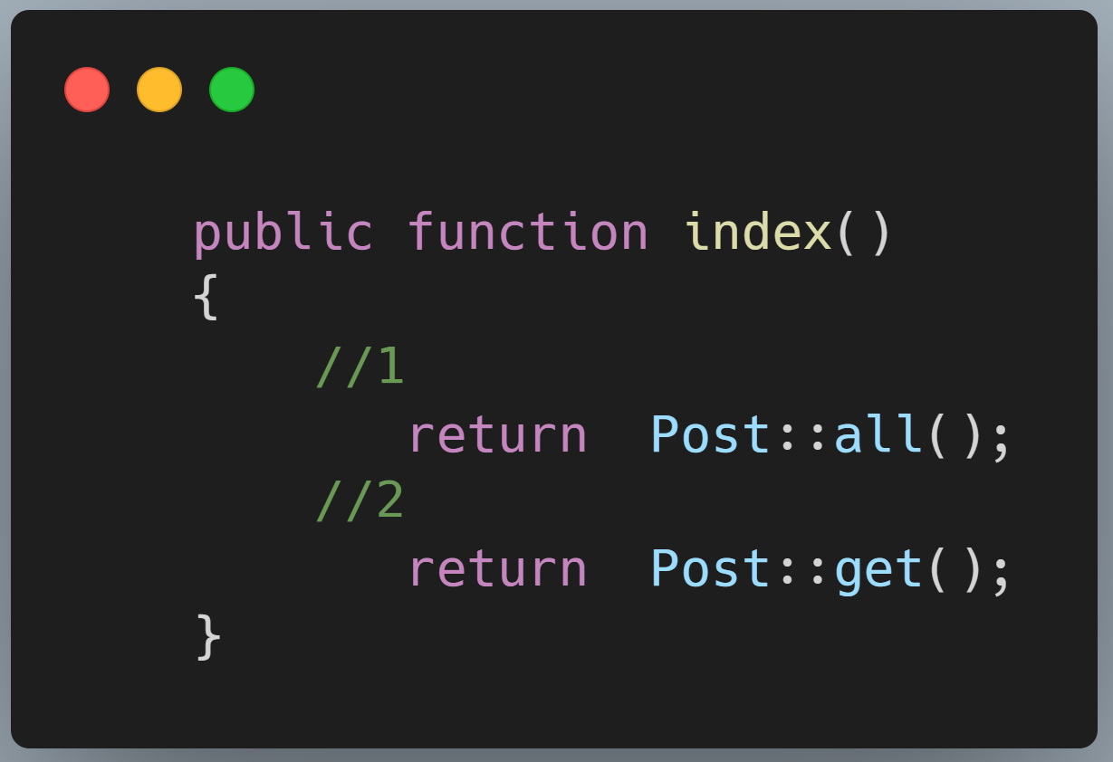
READ : GET ALL

Slide 7
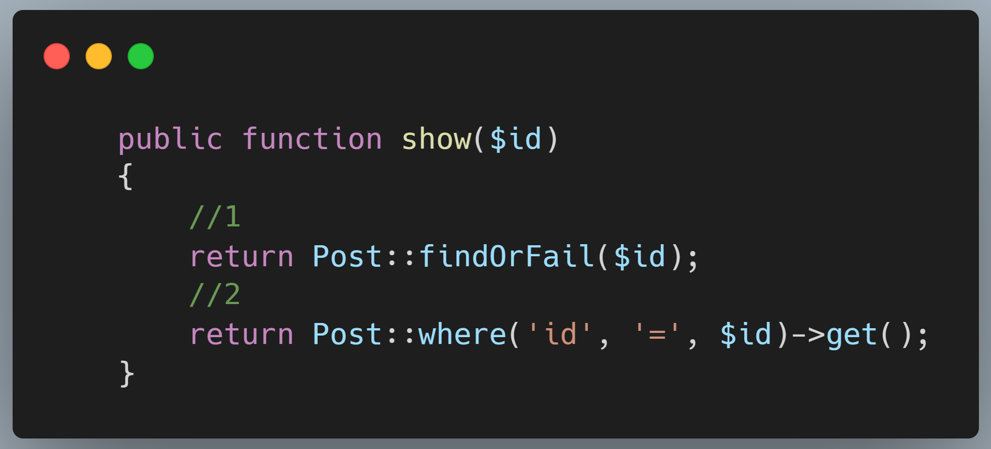
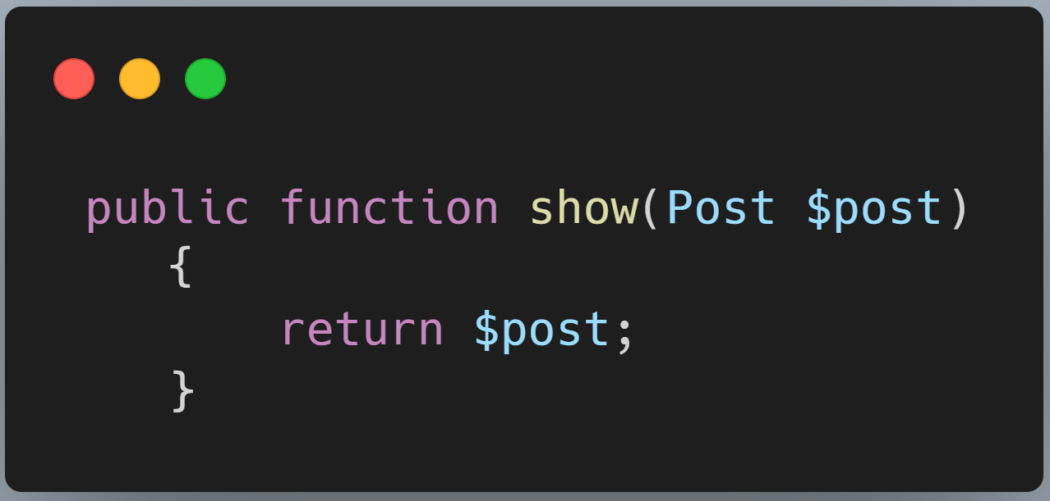
READ : GET A POST
Use id
Use Object

Slide 8
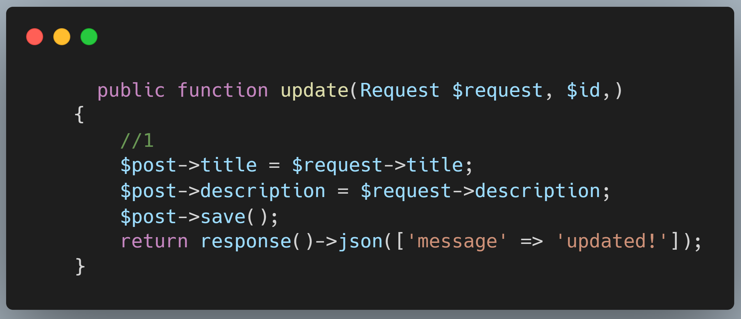
UPDATE

Slide 9
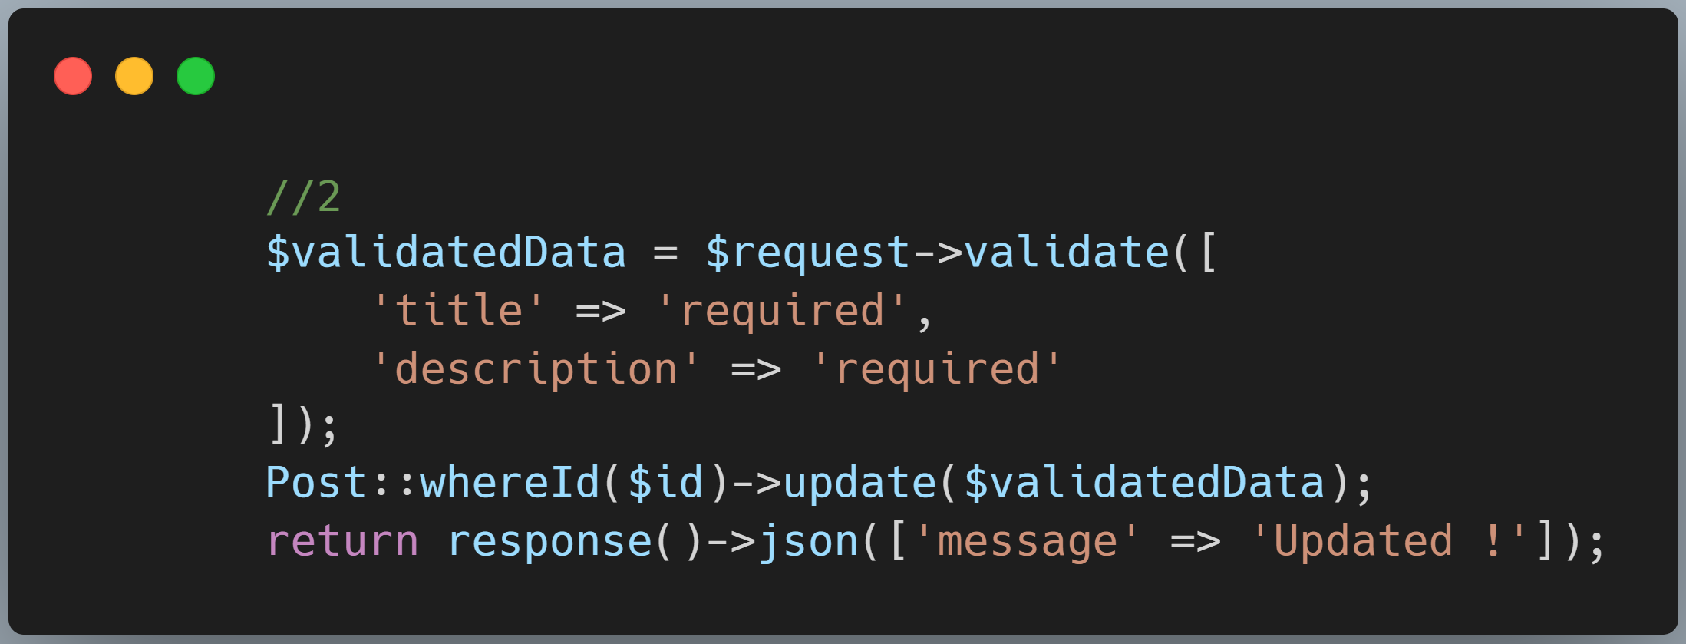
UPDATE

Slide 10
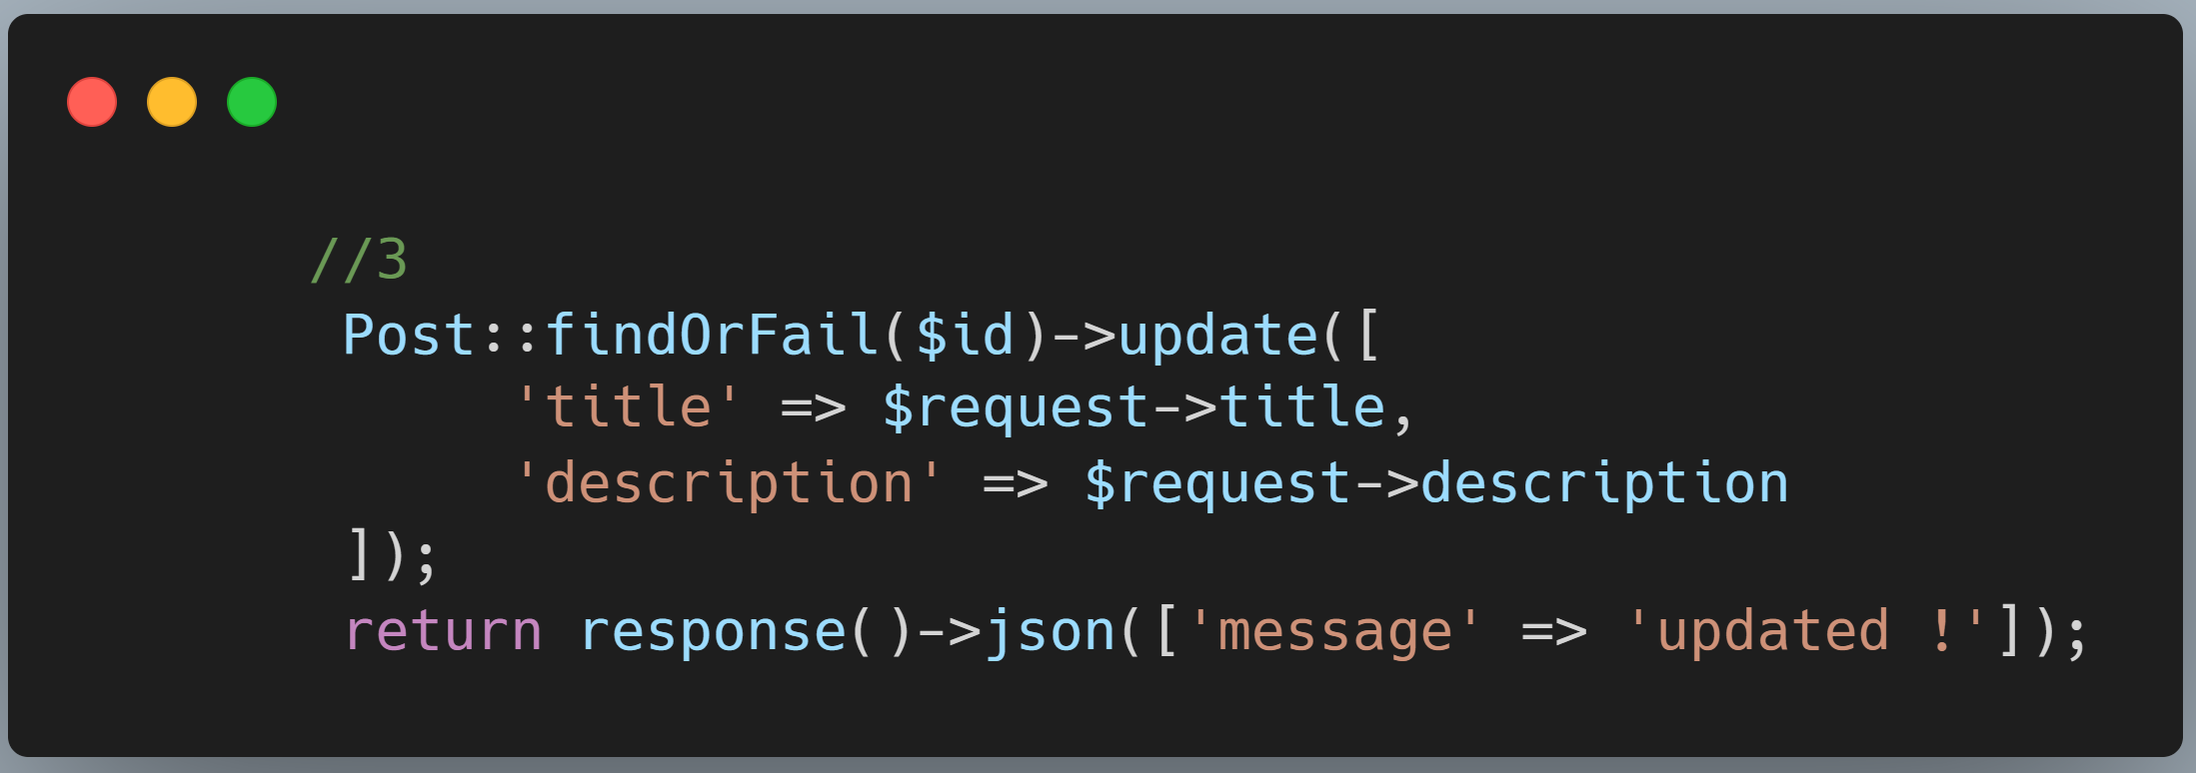
UPDATE

Slide 11
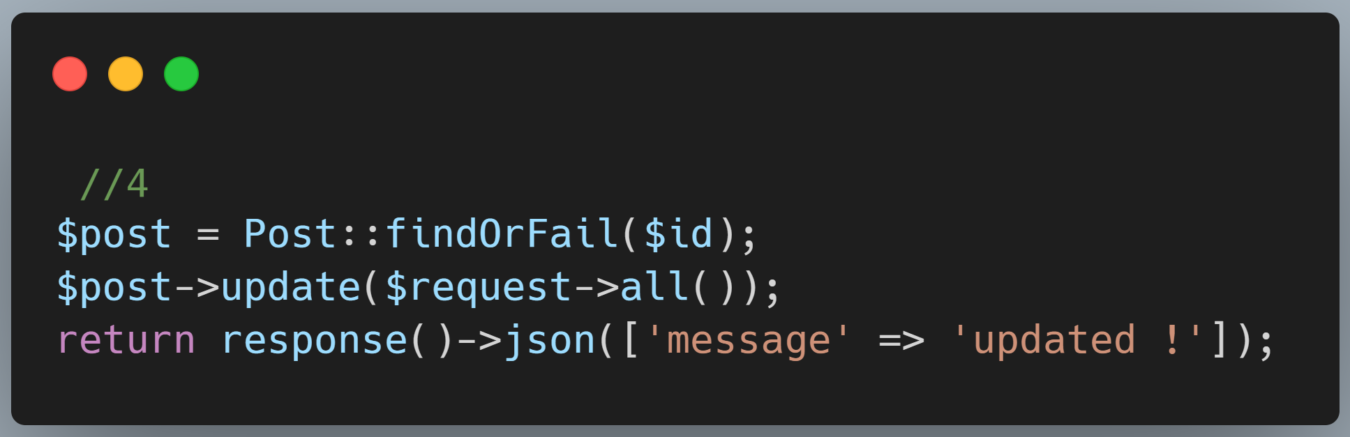
UPDATE

Slide 12
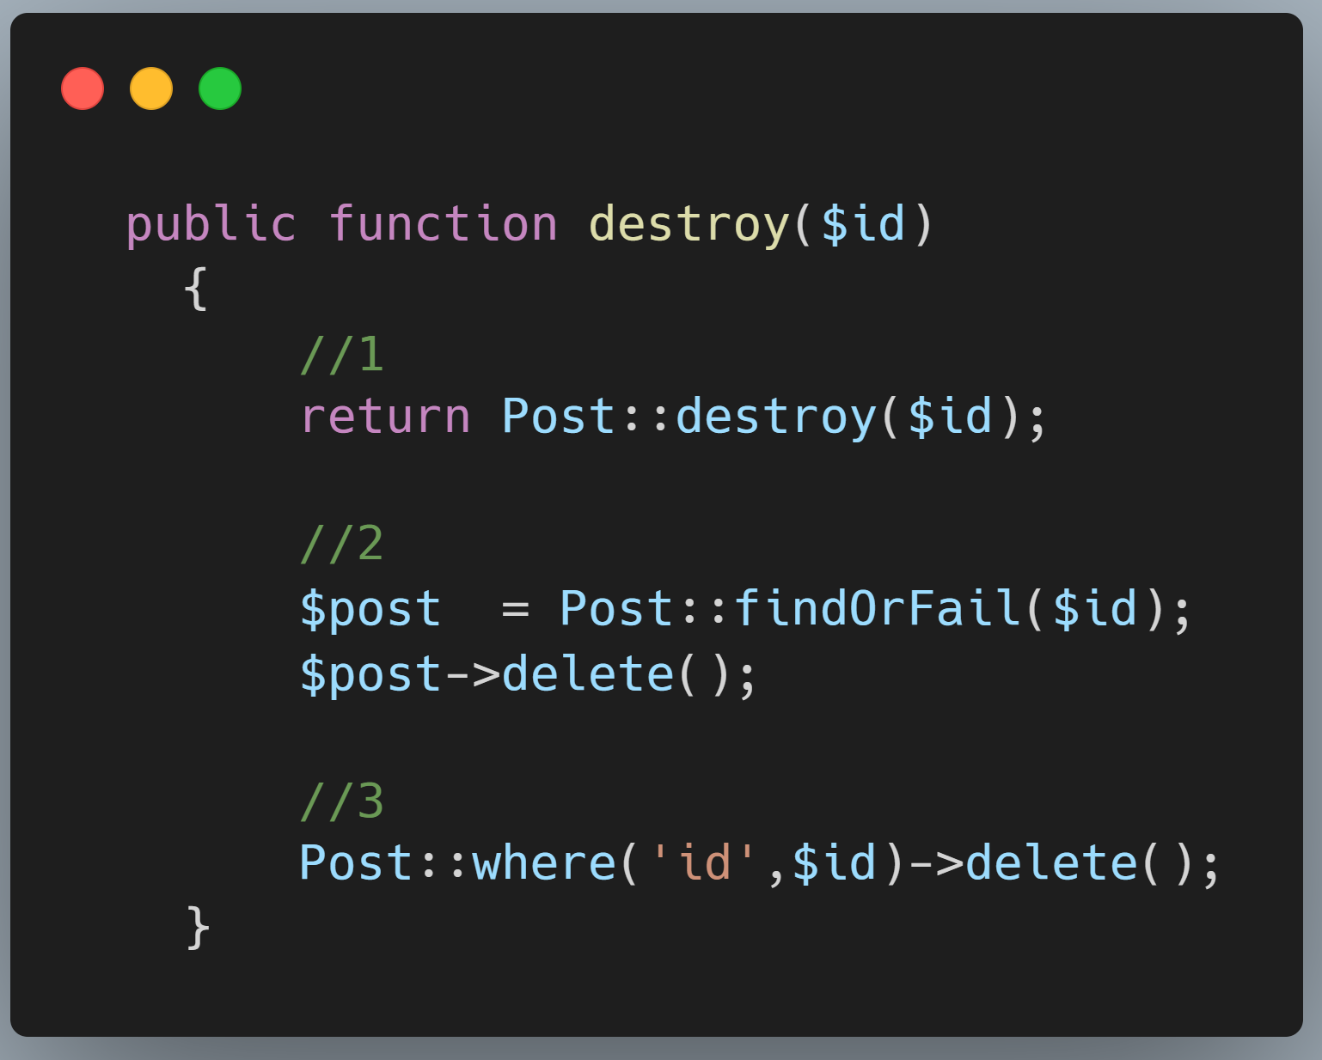
DELETE

Slide 13
THANK YOU

